Slide 1

2023 Kurly-CUK 데이터 분석 경진대회
Track.1
Team Curlyflower
201921475 경영학과 김예지
202121633 인공지능학과 송지윤
202121656 인공지능학과 장서연
텍스트 분석을 통한 Kurly 비즈니스 아이디어 제안

Slide 2

Contents
01
Intro
04
Personal Strategy
02
Data Analysis
05
New Vertical
03
Preview

Slide 3

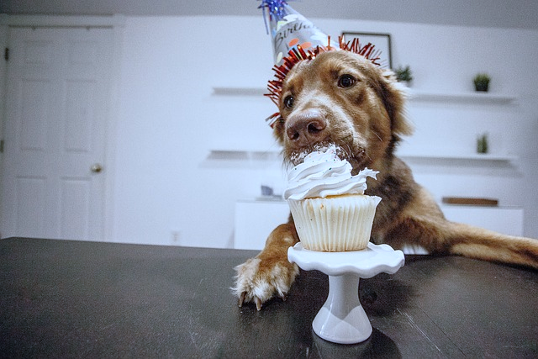
Intro
Business Proposal
Personal Strategy
New
Vertical
맞춤형 영양 기준
새로운 펫푸드 산업

Slide 4
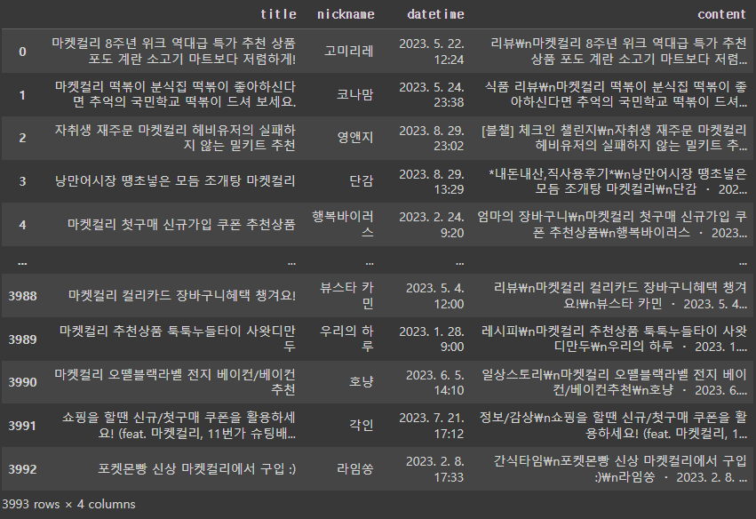
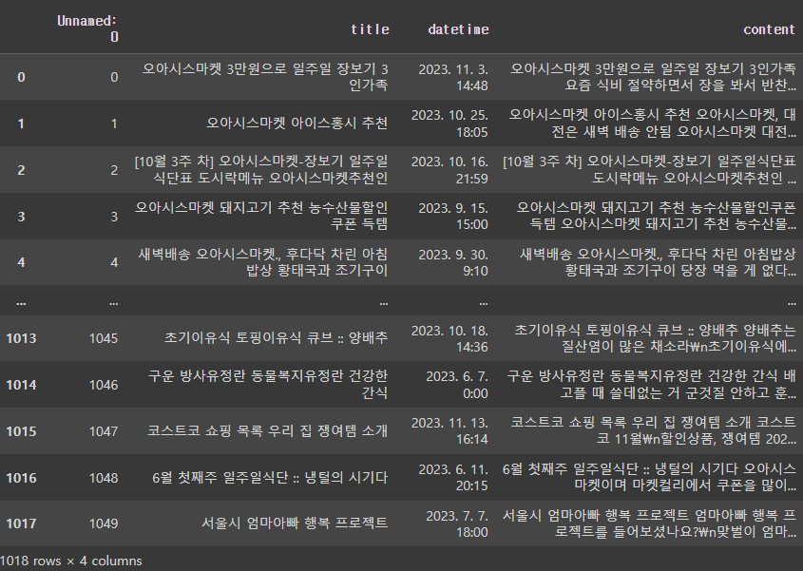
Intro
Data Overview
컬리 데이터(3993개)
오아시스 데이터(1018개)

Slide 5

Data Analysis
Competitor -
새벽
배송
흑자
기록
밀키트
시장 점유율
2위
새벽 배송 업체들 중 유일한 흑자 기업
2022년 영업 이익 72억원
2022년 10월 기준 36만명

Slide 6

Data Analysis
How to
Preprocessing
Okt
Kkma
Pretraining
명사만 추출
Hugging face – sentence transformer
Model
CTM(Kurly, Oasis)
BERTopic(Kurly)

Slide 7
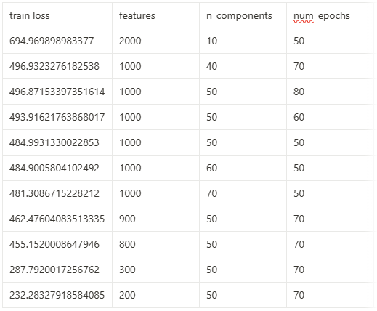
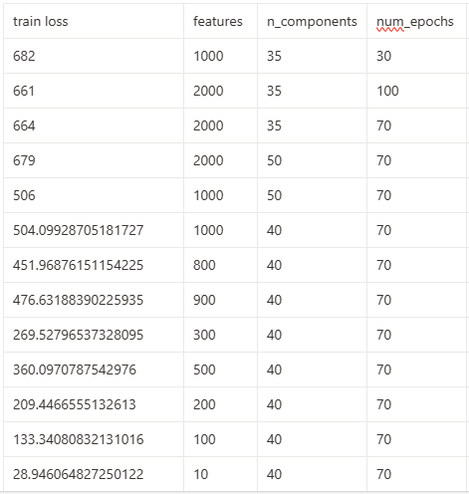
Data Analysis
Experiment History(Kurly&Oasis)

Slide 8
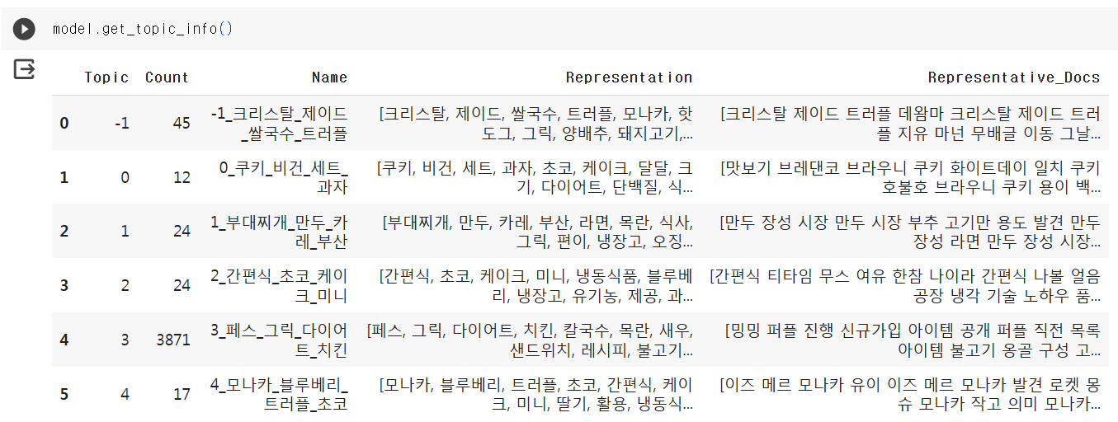
Data Analysis
Insight
‘비건’, ‘단백질’, ‘유기농’, ‘다이어트’, ‘간편식’이라는 키워드를 통해
‘건강’, ‘영양’, ‘밀키트’로 아이디어 구체화

Slide 9
Preview
Business Proposal
Personal Strategy
New
Vertical
맞춤형 영양 기준
새로운 펫 푸드 산업
영양성분표의 개인화
펫 이벤트 밀키트 & 펫 수제 간식 키트

Slide 10
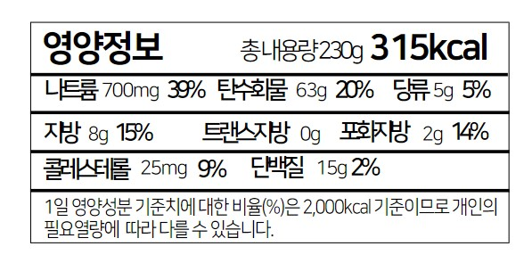
Personal Strategy
Personal nutrition facts label
Newtrition
이란?
New
(Nu)trition
와
의 합성어로,
✨
개개인에 맞추어 영양의 새로운 기준을 제시하는 컬리의 새로운 서비스
현재의 영양성분표
>>>
모두에게 동일한 비율 제시
개인의 필요 영양 고려
❌

Slide 11
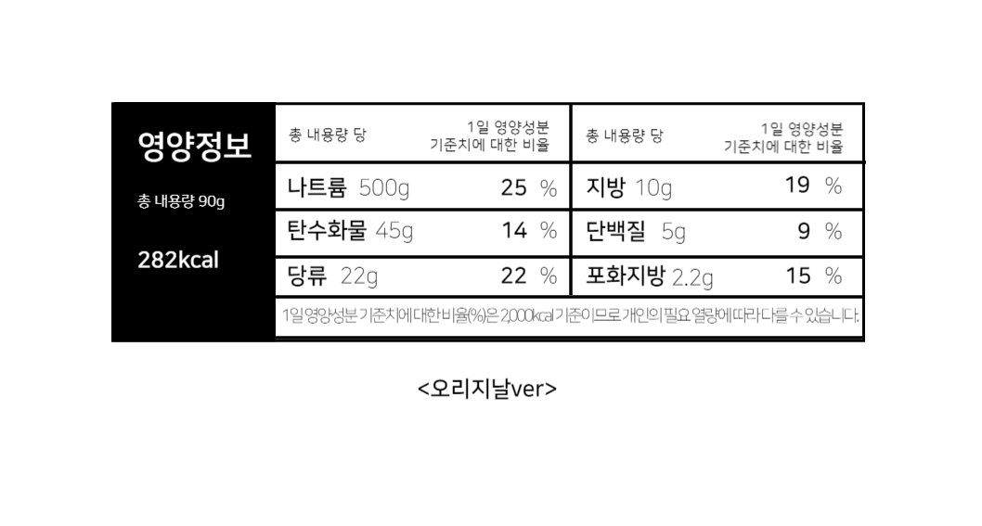
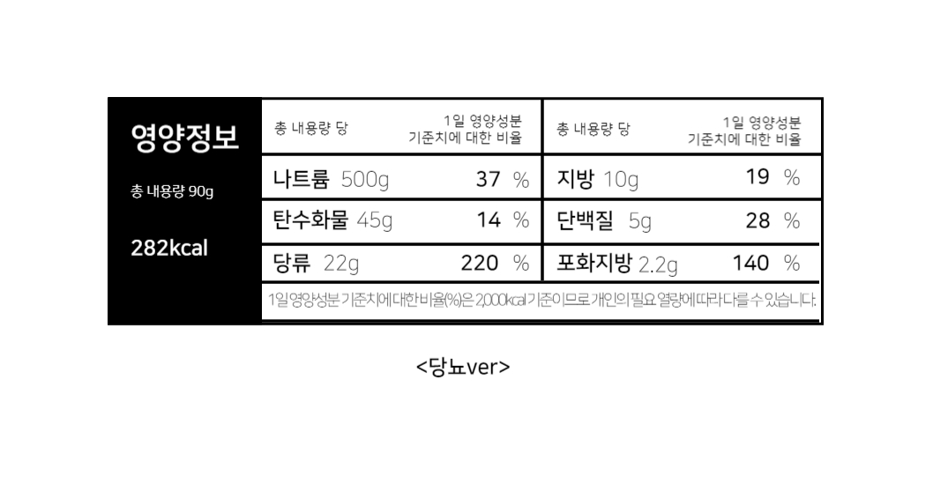
Personal Strategy
Personal nutrition facts label
밀키트는 곧 한끼 식사 → 하루 섭취 영양 큰 비중 차지
>>>
당뇨 ver 변환 예시
추후 암 환자ver, 저탄고지ver, 초등학생ver 등으로 확장 가능

Slide 12
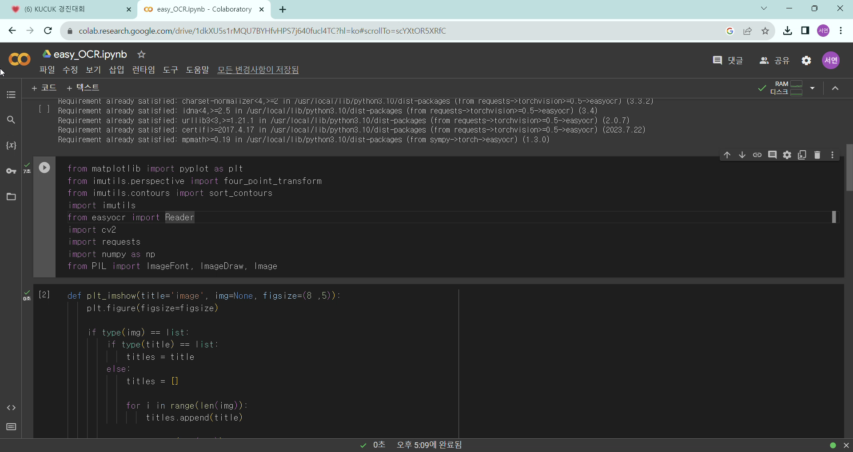
Personal Strategy
Personal nutrition facts label
easyOCR을 사용한 시연 영상

Slide 13
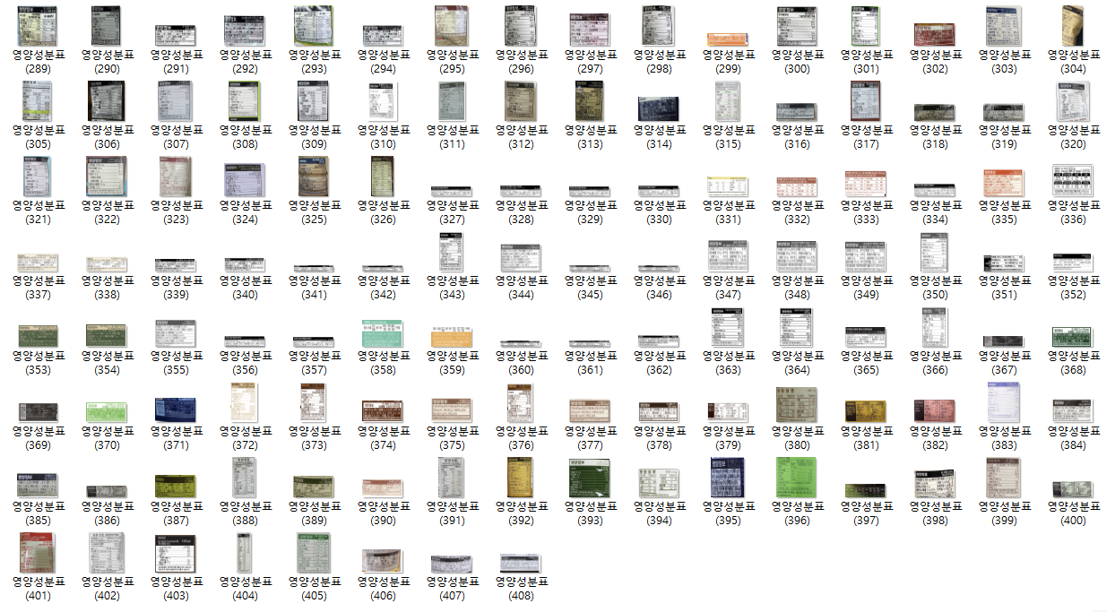
Personal Strategy
Personal nutrition facts label
추가 학습을 위한 영양성분표 이미지 수집

Slide 14
Personal Strategy
Personal nutrition facts label
컬리의 잠재 고객
600만
당뇨 환자
3040 여성
+ 워킹맘
건강관리
다이어터
01
02
03
2020년 기준 30세 이상 당뇨병 환자

Slide 15
Personal Strategy
Personal nutrition facts label
기대 효과
마켓 컬리의
건강함을 추구하는
이미지 강화
관련 상품
매출 증가
인증된 컬리 큐레이션
추후 암 환자, 다이어터 등 다양한 고객을 위한 관련 상품 추천을 진행
→ 매출 증가 효과를 기대해 볼 수 있음

Slide 16
New Vertical
Pet food market size
1조 1799억
1조 1176억
1조 663억
9973억
1조 1799억원으로 3년 만에 2배 증가

Slide 17
New Vertical
Problem of pet food market
펫푸드 온라인 구매 현황
원료 명칭을 어려워하는 사람 현황

Slide 18
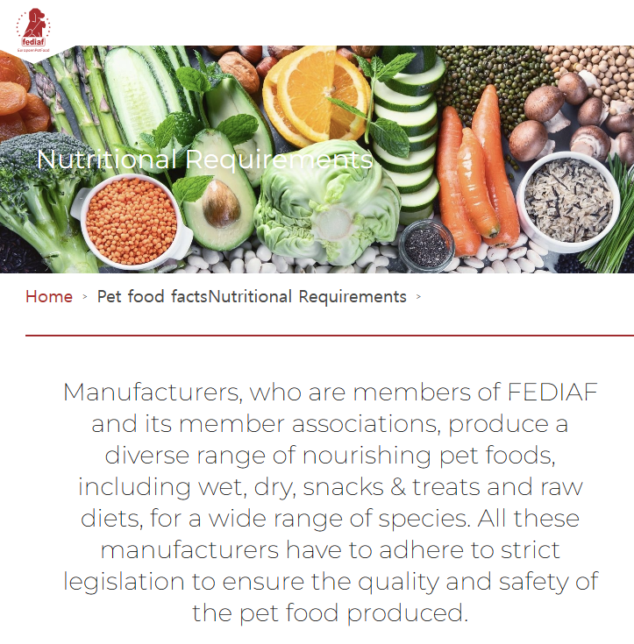
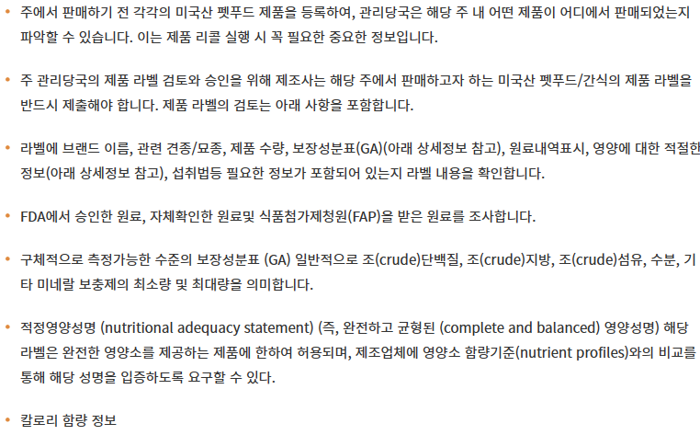
New Vertical
Guideline for USA
미국 사료 관리 협회(AFFCO) 가이드라인
유럽 펫푸드 산업 연합(FEDIAF) 가이드라인

Slide 19
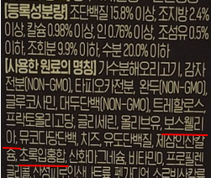
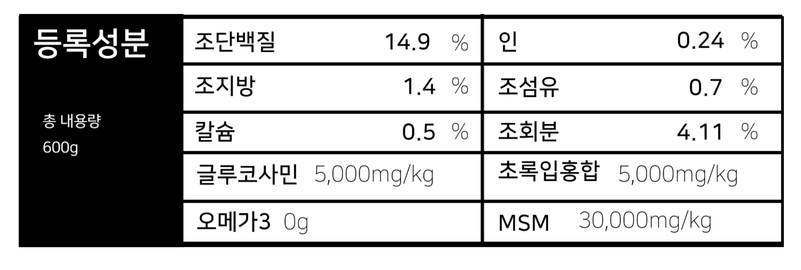
New Vertical
Nutrition facts label for pet
현재 판매중인 상품의 영양 성분 표기
반려동물 영양성분표
Newtrition 기술을 활용하여 제작
성분만 표기되어 있을 뿐
정확한 함유량은 표기하지 않음

Slide 20


New Vertical
Pet event meal kit & pet handmade treats kit
수제
생일 케이크 밀키트
수제
뼈 간식 밀키트
펫 이벤트 밀키트 패키징 예시 이미지
펫 수제 간식 키트 패키징 예시 이미지

Slide 21

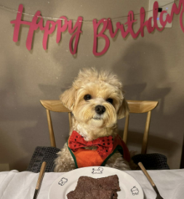
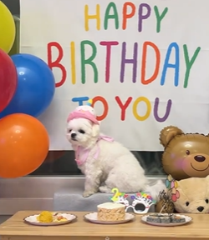
New Vertical
Spread of Pet Humanization Culture
Pet Humanization
이란?
반려동물이 단순한 동물이 아닌
가족 구성원 중 하나로서 받아들여지고 있는 세태를 반영
Pet
Humanization
의 합성어
과

Slide 22
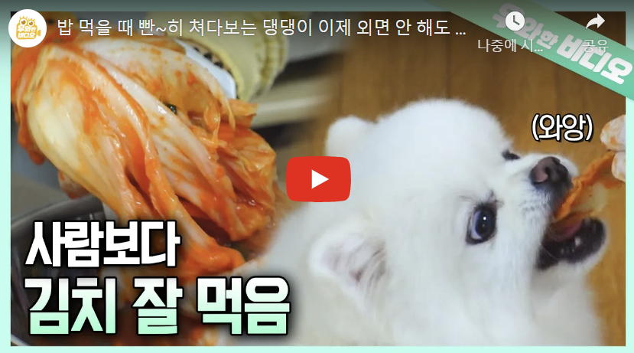
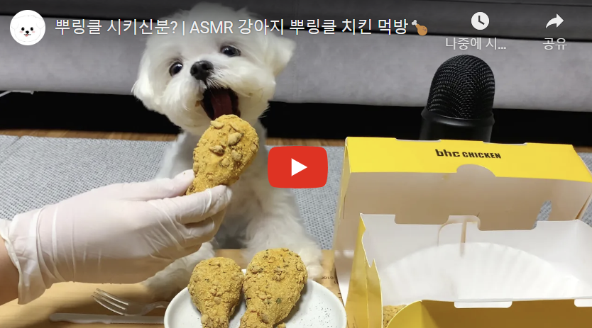
New Vertical
Spread of Pet Humanization Culture
Pet Humanization
이란?
반려동물이 단순한 동물이 아닌
가족 구성원 중 하나로서 받아들여지고 있는 세태를 반영
Pet
Humanization
의 합성어
과
조회수 658만회
조회수 732만회

Slide 23
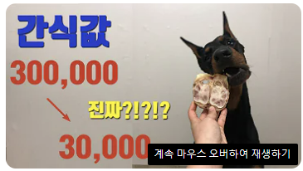
New Vertical
Pet handmade treats kit
너만 멍냥?! – 수제 뼈 간식 키트 예시 이미지
유튜브 ‘수제 뼈간식’ 동영상
수제
뼈 간식 밀키트
비용 부담
재료 손질의 어려움
손질된 재료
간단 조리 가능
직접 만들어 먹이는 재미와 뿌듯함

Slide 24
New Vertical
Pet handmade treats kit
너만 멍냥?! – 수제 뼈 간식 키트 예시 이미지
📖 자세히 보고 따라할 수 있는 유튜브 동영상 QR이 포함된 레시피 북
👂 오리 귀
🦶 닭 발
수제
뼈 간식 밀키트
🦴 양 도가니

Slide 25
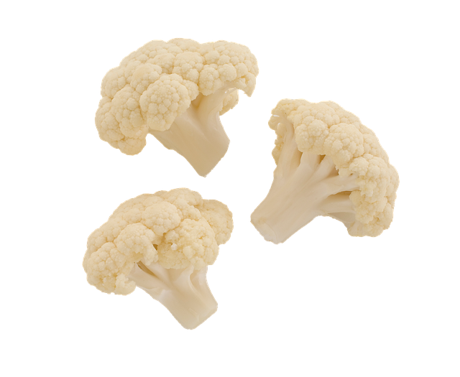
Thank
you

Slide 26
Citation
https://engine.roa.ai/articles/172859
https://blog.naver.com/c99s88/222555858325
https://www.instagram.com/p/Cze4X9gSbXB/?utm_source=ig_web_copy_link&igshid=MzRlODBiNWFlZA==
https://www.instagram.com/p/CzwDqmmJjtz/?utm_source=ig_web_copy_link&igshid=MzRlODBiNWFlZA==
https://www.instagram.com/p/Cz0ZMafPgIc/?utm_source=ig_web_copy_link&igshid=MzRlODBiNWFlZA==
https://m.sedaily.com/NewsView/29LXDGXOG5#cb
https://www.foodicon.co.kr/news/articleView.html?idxno=15235
https://www.dailygaewon.com/news/articleView.html?idxno=11985
http://www.petfoodusakr.com/theme/basic/petfoodmatters1_2.php
https://europeanpetfood.org/
https://youtu.be/YPJ2NzIl8-E?si=xk3GfvABjDMpugLG
https://youtu.be/GMB-rLzGKgQ?si=7T3HDDz_1Wa3W3yw
https://youtu.be/UCnOa_jVRBQ?si=LHVZDBxmGQIG00Z-

